Slide 1
Установочный семинар участников краевого проекта «От образовательных практик – к инновационным моделям внеурочной деятельности» 19.09.2018 г. ИРО ПК
Руководитель проекта: Близнецова Е.В., методист , методист МБУ ДПО "ИМЦ" г. Добрянка
Куратор: Дремина И.А., н. сотрудник отдела воспитания и социализации ГАУ ДПО ИРО ПК

Slide 2
Программа семинара 14.00 – 17.00
Целеполагание (проблема, цель, задачи) проекта
Понятия, структура, организационные модели внеурочной деятельности
Выделение до 5 направлений проекта и формирование подгрупп.
Доработка дорожной карты проекта

Slide 3
Проблема
П
Р
О
Т
И
В
О
Р
Е
Ч
И
Е
Традиционные модели /программы внеурочной деятельности
Освоенные педагогами за последние 3 года результатвные образовательные практики

Slide 4
Проблемный вопрос
Как встроить во внеурочную деятельность новые образовательные практики школы/учителя предметника/классного руководителя?

Slide 5
Целеполагание
Цель:
Создание и апробация инновационных моделей внеурочной деятельности на основе результативных образовательных практик, реализованных в педагогической деятельности участников проекта
Задачи:
Определить участников, показатели результативности, контрольные точки проекта.
Организовать оперативное взаимодействие участников межмуниципальной площадки
Разработать методический конструктор создания инновационных моделей внеурочной деятельности
Представить инновационные продукты на краевых площадках обобщения педагогического опыта

Slide 6
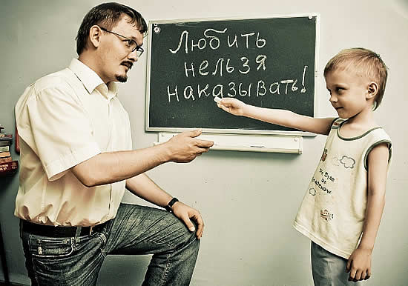
Внеурочная деятельность
- образовательная деятельность, осуществляемая в формах, отличных от классно-урочной, и направленная на достижение личностных и метапредметных результатов;
механизм реализации ООП (программ воспитания) школы в достижении планируемых результатов;
обязательный компонент ФГОС ОО;

Slide 7
Организация внеурочной деятельности (рекомендации Минобра РФ 12.08.2017)
Реализация программ внеурочной деятельности (утверждена в ОО с оплатой труда педагогу по НСОТ)
Реализация программ духовно-нравственного развития (1-4 кл) и воспитания и социализации (5-11 кл.)
Деятельность классного руководителя
Реализация программ дополнительного образования (УДО, спорт, культура)
УЧЕТ обучающихся

Slide 8
Персонифицированная модель учета внеурочной деятельности (у каждого ребенка индивидуально)

Slide 9
МОДЕЛИ внеурочной деятельности 1 2 1
ИННОВАЦИОННО-ОБРАЗОВАТЕЛЬНАЯ
Школьная (закрытая)
Школьно-внешкольная (открытая)
НАКОПЛЕННЫЙ ПОТЕНЦИАЛ ШКОЛЫ
-образовательные (технологические, производственные) сессии (модули)
- Проф . мастерские
- Метапредметные / мультипредметные лаборатории
-Социокультурная модель
- Образовательный туризм
ОПТИМИЗАЦИЯ ВНУТРЕННИХ РЕСУРСОВ
СИЛАМИ ПЕД.КОЛЕКТИВА
- кружки
- клубы
- кратко срочные курсы
- курсы внеурочной деятельности
РЕСУРСЫ ШКОЛЫ+ ДОПОЛНИТЕЛЬНОЕ ОБРАЗОВАНИЕ
Кружки ДО
совместные проекты/события

Slide 10
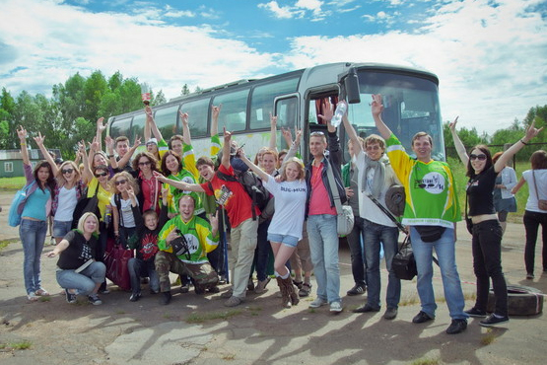
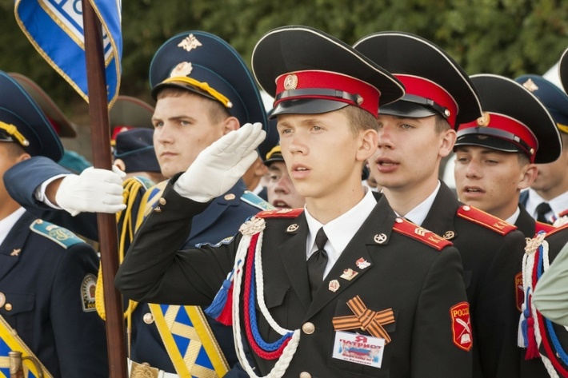
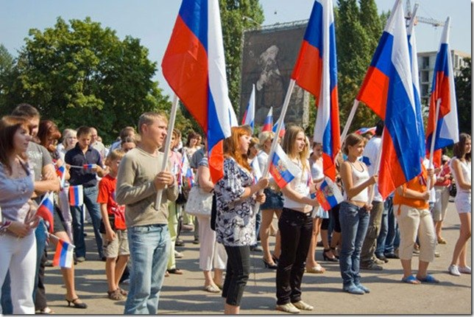
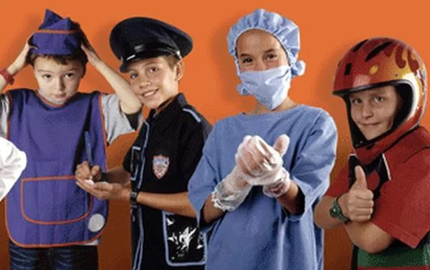
Шаг 1. Перечислите результативные образовательные практики, реализованные лично вами за 3 года.

Slide 11
Шаг 2. Фиксируем ответы групп
Интерактивные формы духовно-нравственного воспитания (вербатим)
РДШ, Юнармия, ДИМСИ, шк. самоуравление
Профессиональное самоопределение
Волонтерское (добровольческое) движение
Проектные сессии (интерес ребенка)
Коммуникативно-деятельностные пробы
Форум как переговорная площадка
Конференция спикеров
Метапредметная олимпиада разных уровней
Конференция спикеров
Мульт-студия
Мастер-град
Родительское воспитание и детская событийность

Slide 12
Шаг 3. Выделяем направления и формируем подгруппы проекта
Интерактивные формы духовно-нравственного воспитания (вербатим)
Профессиональное самоопределение
Волонтерское (добровольческое) движение
Проектные сессии (интерес ребенка)
Мульт-студия
Родительское воспитание и детская событийность
Образовательный туризм

Slide 13
Шаг 4. Определяем форму реализации курса внеурочной деятельности
Направление | форма модели
Профессиональное самоопределение Интерактивные формы духовно-нравственного воспитания) Волонтерское (добровольческое) движение Проектные сессии (интерес ребенка) Мульт-студия Родительское воспитание и детская событийность Образовательный туризм | 1.Творческая профессиональная мастерская 2. Социокультурное проектирование (вербатим-панорама) - документальный спектакль-экспромт 3. Социокультурное проектирование 4. Школьная модель предметных сессий 5. Творческая лаборатория 6. Образовательное событие 7. Туристическая фирма

Slide 14
Контрольные точки проекта
№ | Дата | Наименование КТ | ФИО ответственного
1 | Организационные мероприятия
1.1. | 15.09.2018 | определены участники проекта от Добрянского муниципального района и заинтересованные образовательные организации Пермского края | Близнецова Е.В. Дремина И.А.
1.2. | 19.09.2018 | организована презентация проекта. Проведен установочный семинар для участников проекта в ИРО ПК, ауд.22 | Дремина И.А.
1.3. | 03.09.2018 | Информация размещена на сетевом ресурсе http://educomm.iro.perm.ru/ | Дремина И.А.
1.4. | 09.2018-04.2019 | Организована работа групп по направлениям на Форуме группы Современное воспитание на сетевом ресурсе http://educomm.iro.perm.ru/ | Дремина И.А. Рук-ли групп
2 | Event-мероприятия (разноплановые мероприятия по реализации проекта)
2.1. | 19.09.2018 | Установочный семинар для участников проекта | Близнецова Е.В. Дремина И.А.
2.2. | 31.10.2018 | Презентация проекта на КПК «Эффективные механизмы реализации Стратегии развития воспитания образовательной организации» | Близнецова Е.В. Дремина И.А.
2.3. | 13.12.2018 | Эксперт-сессия участников проекта «Инновационные формы реализации внеурочной деятельности современной школы» | Близнецова Е.В. Дремина И.А.
2.4. | 30.01.2019 | Межмуниципальный семинар в Добрянском МР «Внеурочная деятельность в решении образовательных задач школы» | Близнецова Е.В.
2.5. | 30.04.2019 | Эксперт-сессия по итогам реализации проекта. Представление продуктов деятельности и структуры методического конструктора инновационных моделей внеурочной деятельности ???? В обсуждении | Близнецова Е.В. Дремина И.А.
2.6. | 31.07.2019 | Публикация методического конструктора создания инновационных моделей внеурочной деятельности в СМИ «Вестник образования Пермского края» | Дремина И.А. Землякова Е.В.

Slide 15
Показатели результативности проекта
№ п/п | Показатель | Факт
1 | Количество муниципальных территорий, участников проекта | Не менее 3
2 | Количество образовательных организаций, участников проекта | Не менее 10
3 | Количество педагогов, участников проекта | Не менее 20
4 | Количество созданных инновационных моделей внеурочной деятельности | Не менее 3
5 | Количество педагогов, представивших опыт на уровне региона | Не менее 3
6 | Количество педагогов, представивших опыт на уровне муниципалитета | Не менее 10
7

